Slide 1




Universidad Autónoma de Querétaro
Facultad de Contabilidad y Administración
Doctorado en Gestión Tecnológica e Innovación
GESTIÓN TECNOLÓGICA EN EL DESARROLLO DE CAPACIDADES Y HABILIDADES PARA LA SUPERVICENCIA EN EL HOGAR
M en A Oscar Uriel Cárdenas Rosas
DIRECTOR DE TESIS
Dr. José Juan Méndez Palacios

Slide 2





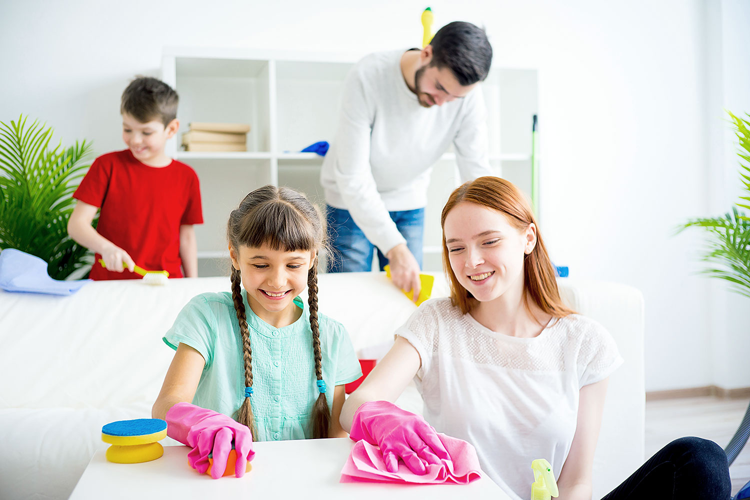

CIGECOM
Congreso Internacional en Gestión Competitiva, Tecnología e Innovación, Coloquio estudiantil y IV Encuentro de Investigadores de la Red Iberoamericana RITMMA 2021
GESTIÓN TECNOLÓGICA PARA EL DESARROLLO DE CAPACIDADES Y HABILIDADES PARA LA SUPERVICENCIA EN EL HOGAR
Universidad Autónoma de Querétaro
Facultad de Contabilidad y Administración- 7, 8 y 9 de junio 2023
Justificación
Las habilidades domésticas son habilidades que empleas en casa, que se requieren con frecuencia para nuestra vida diaria.
Son básicas que todos necesitan para mantener un hogar limpio y saludable.
Estas se relacionan con el mantenimiento de la casa e incluyen la higiene personal y mantener limpio el entorno.
Son muy importantes para la generación de riqueza, son labores críticas para el bienestar social y el devenir de la economía del país. En simple, sin ellas, nada funciona.
Oscar Uriel Cárdenas Rosas – Doctorado en Gestión Tecnológica e Innovación – (Primer Semestre)

Slide 3

CIGECOM
Congreso Internacional en Gestión Competitiva, Tecnología e Innovación, Coloquio estudiantil y IV Encuentro de Investigadores de la Red Iberoamericana RITMMA 2021
GESTIÓN TECNOLÓGICA PARA EL DESARROLLO DE CAPACIDADES Y HABILIDADES PARA LA SUPERVICENCIA EN EL HOGAR
Universidad Autónoma de Querétaro
Facultad de Contabilidad y Administración- 7, 8 y 9 de junio 2023
OBJETIVO GENERAL
Proponer un modelo de gestión tecnológica que permita a las personas desarrollar conocimientos y habilidades en las labores del hogar que puedan ahorrarle mucho dinero y darle una sensación de logro y responsabilidad.
OBJETIVOS ESPECIFICOS
Diseñar una estrategia de aprendizaje en la que las personas que lo implementen puedan entender fácilmente cada una de las labores del hogar necesarias para la vida cotidiana.
Seleccionar una herramienta tecnológica mas adecuada en la que las personas que deseen desarrollar conocimientos básicos en habilidades domesticas.
Nombre alumno – Maestría o Doctorado – (cuatrimestre)

Slide 4
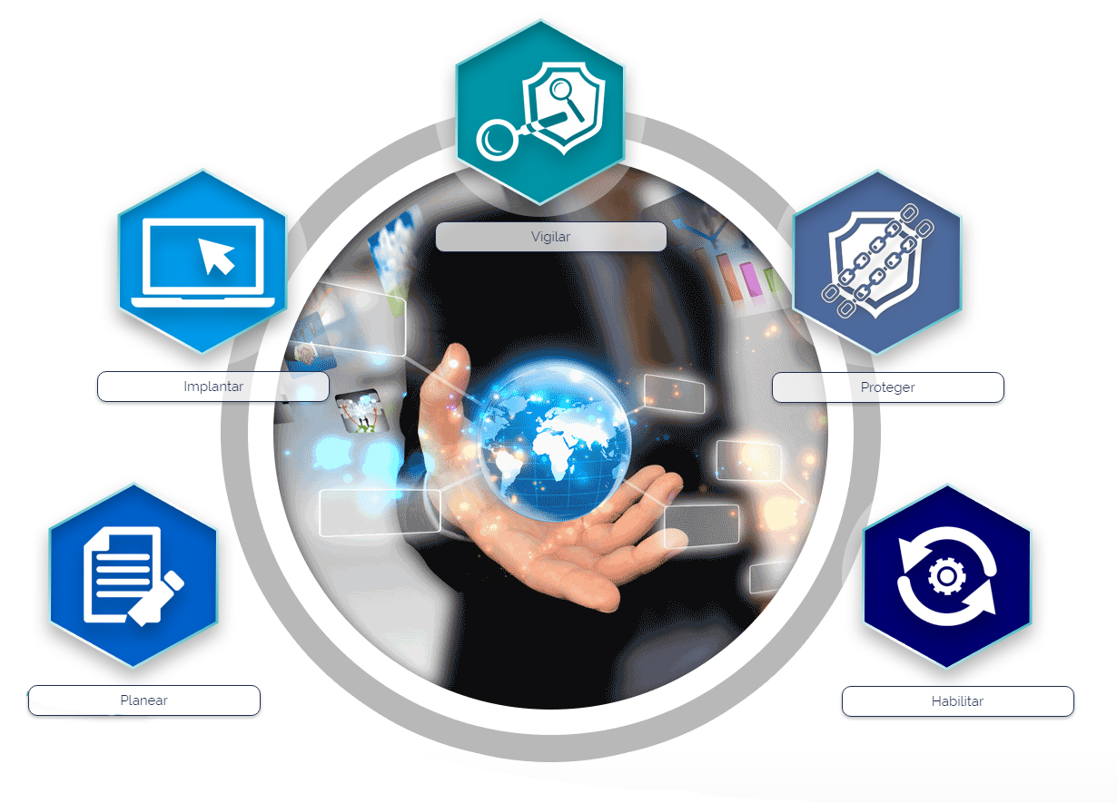
CIGECOM
Congreso Internacional en Gestión Competitiva, Tecnología e Innovación, Coloquio estudiantil y IV Encuentro de Investigadores de la Red Iberoamericana RITMMA 2021
GESTIÓN TECNOLÓGICA PARA EL DESARROLLO DE CAPACIDADES Y HABILIDADES PARA LA SUPERVICENCIA EN EL HOGAR
Universidad Autónoma de Querétaro
Facultad de Contabilidad y Administración- 7, 8 y 9 de junio 2023
MARCO TEORICO
GESTION TECNOLOGICA
Solleiro (1988), consiste en el desarrollo científico de técnicas para entender y resolver una diversidad de problemas, tales como la predicción, la proyección y la prospección tecnológica, el buen manejo de apoyos gubernamentales, de la información científica y tecnológica, de las estructuras organizacionales adecuadas para la investigación y el comportamiento humano en el proceso de desarrollo tecnológico, la planeación y control de proyectos, la vinculación entre las unidades de investigación y las de producción, la legislación en la materia, etc.
Oscar Uriel Cárdenas Rosas – Doctorado en Gestión Tecnológica e Innovación – (Primer Semestre)

Slide 5
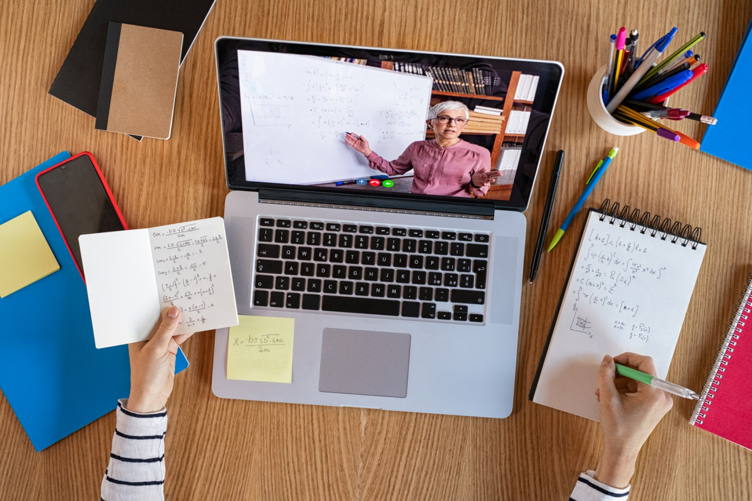
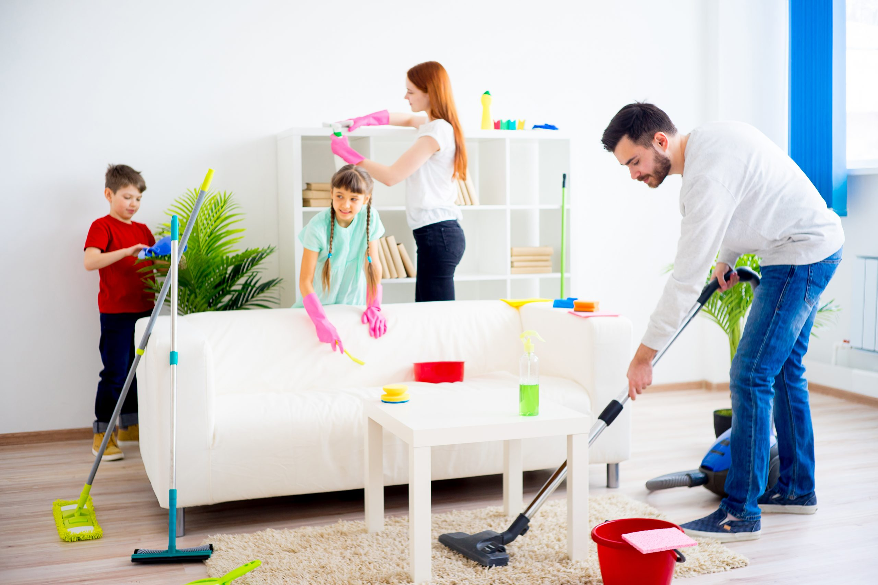
CIGECOM
Congreso Internacional en Gestión Competitiva, Tecnología e Innovación, Coloquio estudiantil y IV Encuentro de Investigadores de la Red Iberoamericana RITMMA 2021
GESTIÓN TECNOLÓGICA PARA EL DESARROLLO DE CAPACIDADES Y HABILIDADES PARA LA SUPERVICENCIA EN EL HOGAR
Universidad Autónoma de Querétaro
Facultad de Contabilidad y Administración- 7, 8 y 9 de junio 2023
Marco Teórico
Educación Virtual
La educación virtual es un elemento que permite desarrollar el proceso de enseñanza y aprendizaje a través de la implementación de las tecnologías de información y comunicación (TIC´s), así se puede llevar a cabo la labor educativa desde cualquier lugar sin necesidad de encontrarse de forma presencial con el maestro o docente.
Labores del hogar
Hay tareas que son esenciales para el funcionamiento de los hogares: cocinar, limpiar, ir al mercado, lavar ropa, así como cuidar niños y a los enfermos. Cuando estas actividades se realizan por los miembros del hogar y no se asocian con un salario, se les conoce como trabajo no remunerado y limita la disponibilidad de tiempo para realizar otras actividades.
Nombre alumno – Maestría o Doctorado – (cuatrimestre)

Slide 6

CIGECOM
Congreso Internacional en Gestión Competitiva, Tecnología e Innovación, Coloquio estudiantil y IV Encuentro de Investigadores de la Red Iberoamericana RITMMA 2021
GESTIÓN TECNOLÓGICA PARA EL DESARROLLO DE CAPACIDADES Y HABILIDADES PARA LA SUPERVICENCIA EN EL HOGAR
Universidad Autónoma de Querétaro
Facultad de Contabilidad y Administración- 7, 8 y 9 de junio 2023
METODOLOGIA A UTILIZAR
Se estaría trabajando con una metodología MIXTA
La combinación de ambas metodologías ayuda a obtener una imagen más completa, ya que integra los beneficios de los dos métodos: proporciona un enfoque en el que se combina y analiza los datos estadísticos con conocimientos contextualizados de mayor profundidad, así como permite verificar los resultados obtenidos de varias fuentes.
Oscar Uriel Cárdenas Rosas – Doctorado en Gestión Tecnológica e Innovación – (Primer Semestre)

Slide 7
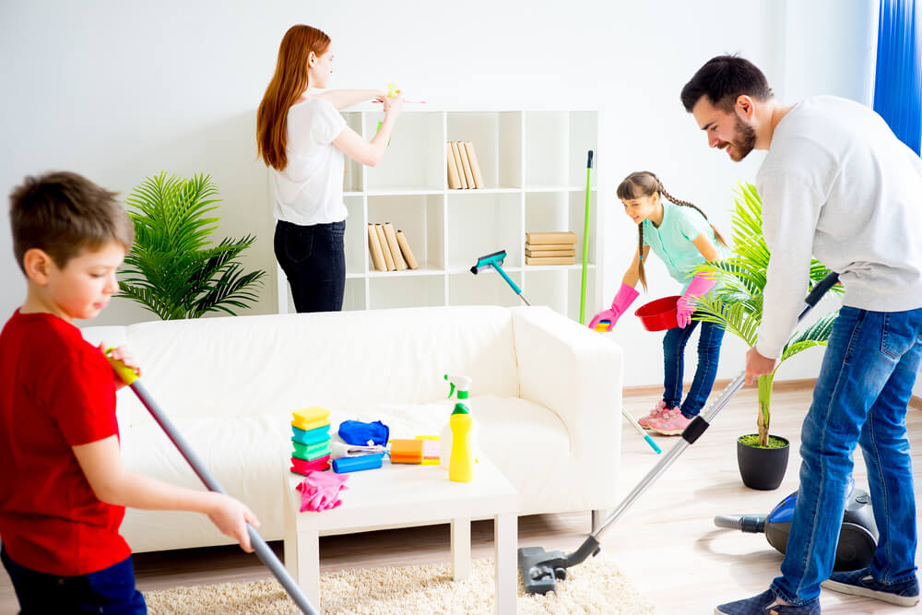
CIGECOM
Congreso Internacional en Gestión Competitiva, Tecnología e Innovación, Coloquio estudiantil y IV Encuentro de Investigadores de la Red Iberoamericana RITMMA 2021
GESTIÓN TECNOLÓGICA PARA EL DESARROLLO DE CAPACIDADES Y HABILIDADES PARA LA SUPERVICENCIA EN EL HOGAR
Universidad Autónoma de Querétaro
Facultad de Contabilidad y Administración- 7, 8 y 9 de junio 2023
HIPOTESIS
Si una herramienta tecnológica ayudara a las personas a desarrollar sus habilidades y capacidades en las labores del hogar entonces lograran satisfacer una necesidad confortable.
La investigación se estará realizando en el municipio de Querétaro, a las personas adultas que requieran de satisfacer una necesidad de realizar actividades del hogar por ellos mismos.
Oscar Uriel Cárdenas Rosas – Doctorado en Gestión Tecnológica e Innovación – (Primer Semestre)

Slide 8

CIGECOM
Congreso Internacional en Gestión Competitiva, Tecnología e Innovación, Coloquio estudiantil y IV Encuentro de Investigadores de la Red Iberoamericana RITMMA 2021
GESTIÓN TECNOLÓGICA PARA EL DESARROLLO DE CAPACIDADES Y HABILIDADES PARA LA SUPERVICENCIA EN EL HOGAR
Universidad Autónoma de Querétaro
Facultad de Contabilidad y Administración- 7, 8 y 9 de junio 2023
PREGUNTAS DE INVESTIGACION
¿ Qué tipo de capacidades o habilidades en las labores domesticas podría una persona desarrollar y aprender como imprescindibles para nuestras vidas mediante la gestión tecnológica?
¿ Cómo la gestión tecnológica puede desarrollar habilidades o capacidades en las tareas del hogar en las personas mediante la cual logren satisfacer una necesidad de confort ?
Nombre alumno – Maestría o Doctorado – (cuatrimestre)

Slide 9

CIGECOM
Congreso Internacional en Gestión Competitiva, Tecnología e Innovación, Coloquio estudiantil y IV Encuentro de Investigadores de la Red Iberoamericana RITMMA 2021
GESTIÓN TECNOLÓGICA PARA EL DESARROLLO DE CAPACIDADES Y HABILIDADES PARA LA SUPERVICENCIA EN EL HOGAR
Universidad Autónoma de Querétaro
Facultad de Contabilidad y Administración- 7, 8 y 9 de junio 2023
RESULTADOS ESPERADOS
Diseñar una estrategia de aprendizaje …
Crear el diseño de una estrategia de innovación educativa mediante aprendizaje autodidacta para las personas que deseen adquirir conocimiento y/o habilidades domesticas
Seleccionar una herramienta…
Proponer la mejor herramienta tecnologica teniendo en cuenta las habilidades y oportunidades de todas aquellas personas que requieran de obtener estos conocimientos, desde niños, jovenes, adultos y adultos mayores.
Oscar Uriel Cárdenas Rosas – Doctorado en Gestión Tecnológica e Innovación – (Primer Semestre)

Slide 10
CIGECOM
Congreso Internacional en Gestión Competitiva, Tecnología e Innovación, Coloquio estudiantil y IV Encuentro de Investigadores de la Red Iberoamericana RITMMA 2021
GESTIÓN TECNOLÓGICA PARA EL DESARROLLO DE CAPACIDADES Y HABILIDADES PARA LA SUPERVICENCIA EN EL HOGAR
Universidad Autónoma de Querétaro
Facultad de Contabilidad y Administración- 7, 8 y 9 de junio 2023
REFERENCIAS
Las labores del hogar son trabajo. (2022, diciembre 6). Las labores del hogar son trabajo. https://imco.org.mx/las-labores-del-hogar-son-trabajo/
Mota, K., Concha, C., & Muñoz, N. (2020). Una Eduación virtual como agente transformador de processos de aprendizaje. Revista en línea de Política y Gestión Educacional, 1216–1225.
Solleiro, J. L. La gestión y la administración de tecnología México: En Cuaderno del Instituto de Investigaciones Jurídicas Año 3 No. 9. (1988).
Oscar Uriel Cárdenas Rosas – Doctorado en Gestión Tecnológica e Innovación – (Primer Semestre)

Slide 11
CIGECOM
Congreso Internacional en Gestión Competitiva, Tecnología e Innovación, Coloquio estudiantil y IV Encuentro de Investigadores de la Red Iberoamericana RITMMA 2021
GESTIÓN TECNOLÓGICA PARA EL DESARROLLO DE CAPACIDADES Y HABILIDADES PARA LA SUPERVICENCIA EN EL HOGAR
Facultad de Contabilidad y Administración- 10, 11 y 12 de noviembre 2021
Universidad Autónoma de Querétaro
Facultad de Contabilidad y Administración- 7, 8 y 9 de junio 2023
Oscar Uriel Cárdenas Rosas
oscar.cardenas@uaq.mx
Cel: 4421561203
Nombre alumno – Maestría o Doctorado – (cuatrimestre)

